Slide 1
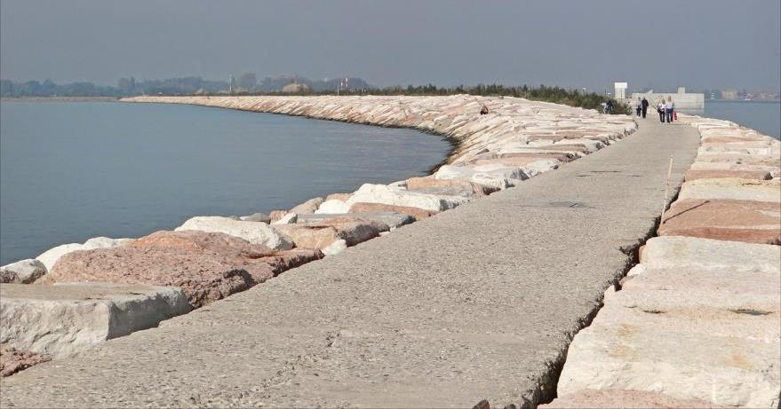
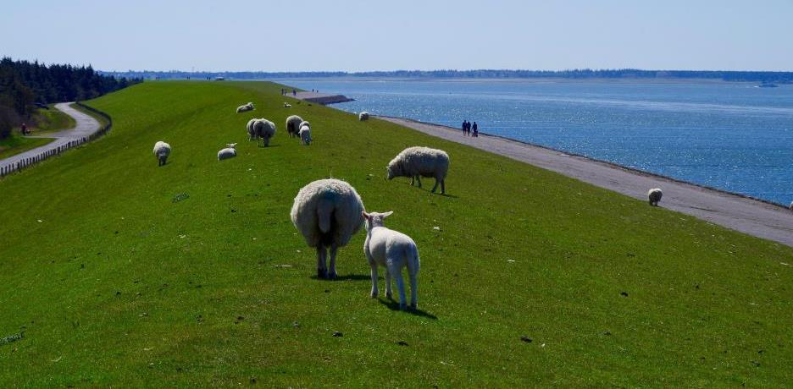
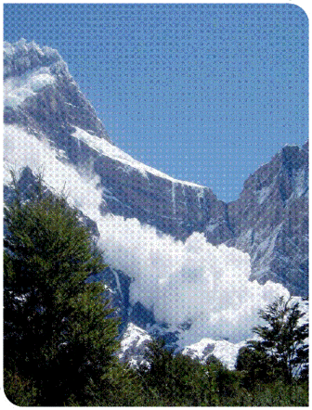
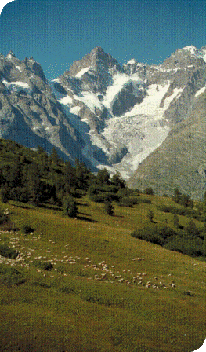
4ème Colloque sur les digues maritimes et fluviales de protection contre les inondations
Aix-en-Provence | 27-29 mars 2024
Titre Auteurs
RESUME : consequibust vellati tende ilis et que ex eni as net et autate enihili cidiatem ad quaspel ex et fugitasi blaborum as desto te num qui ut doluptatem que et optios prorpor reped ea Ficim sitatem consequibust vellati tende ilis et que ex eni as net et autate enihili cidiatem ad quasasi blaborum te num qui ut etnum qui ut doluptatem que et optios prorpor reped ea or reped quaspel ex et fugitasi bhgrionsequibust vellequibust vellati tende ilis et qu consequibust vellati tende ilis et que ex eni as net et autate enihili cidiatem ad quaspel ex et fugitasi reped quaspel ex et fugitasi bhgrionsequibust vellequibust vellati tende
6-8 lignes de 500-600 signes
AUTRES PROJETS
DE RECHERCHE
Csamus eosapel litiae voluptat volorio conseque conserore, simin et accaest est que optaturem re Csamus eosapel
Csamus eosapel litiae voluptat volorio conseque conserore, simin et accaest
Csamus eosapel litiae voluptat volorio conseque conserore, simin et accaest est que optaturem re Csamus eosapel litiae voluptat volorio conseque conserore, simin et accaest est
Csamus eosapel litiae voluptat volorio conseque conserore, simin et accaest est que optaturem re Csamus eosapel
Csamus eosapel litiae voluptat volorio conseque conserore, simin et accaest est que optaturem re Csamus eosapel
Légende + crédit
Légende + crédit
^{Sous-titre}
^{Contexte :}
Csamus eosapel litiae voluptat volorio conseque conserore, simin et accaest est que optaturem re Csamus eosapel litiae voluptat volorio conseque conserore, simin et accaest est que prerum net haria qua doluptatem que onsequvolorio conseque conserore, simin et accaest est
^{Enjeu :}
Csamus eoili cidiatem ad quasasi blaborum te num qui ut etnum qui ut doluptatem que et optio Csamus eosapel litiae voluptat volorio conseque conserore, simin et accaest est que s prorpor reped ea or reped quaspel ex et fugitasi bhgrionsequst qu
^{Objet des recherches :}
Csamus eosapeili cidiatem ad quasasi blaborum te num qui ut etnum qui ut doluptatem que onsequvolorio conseque conserore, simin et accaes doluptatem que onsequvolorio conseque conserore, simin et accaest est t est qu
^{Méthodologie et moyens :}
Csamus eosapel litiae voluptat volorio conseque conserore, simin et accaest est quili cidiatem ad quasasi blaborum te num qui ut etnum qui ut doluptatem que et optios prorpor reped ea or reped quaspel ex et fugitasi bhgrionsequ
^{Résultats :}
Csamus eosapel litiae voluptat volorio conseque conserore, simin et accaest est que o Csamus eosapel litiae voluptat volorio conseque conserore, simin et accaest est que ptatureqm que et optios prorpor reped ea or reped quaspel ex et fugitasu
Partenaires
quaspel ex  et fugitas  quaspel ex  et fugitas quaspel  ex et fu  gitas  quaspel ex et fugitas  quaspel  ex et  fugitas  quaspel ex  et fugitas qua  spel ex et  fugitas  quaspel e  x et fugitas quas  pel ex et fu  gitas qua  spel ex et fugita  s quaspel ex  et fugitas quas  rpor reped  reped ea
200-250 signes par paragraphe
300-400 signes
100-200 signes
Légende + crédit
Légende + crédit
Logos auteurs (facultatif)
Notes:
À NOTER :

